Slide 1
Sistema de ventas con control de inventario

Slide 2
Temas
Sistema presentado
Inicio de sesion
Facturar
1
3
5
2
4
6
Funcionabilidades
Menu Principal
Acciones

Slide 3

MSS System
1
Milanés Smart Shop system
Este es el concepto y modelo final del sistema de ventas adaptado a las necesidades estandar del cliente . Dicho programa consta de varios modulos donde se puede controlar desde el personal que hace uso del sistema ,suplidores , categorias de articulos ,productos y por supueto facturar .

Slide 4
Funcionabilidades
Sistema de logín: Permite a los usuarios iniciar sesión de forma segura.
Control de empleados: Gestiona la información de los empleados, como nombres, roles y datos de contacto.
Suplidores: Administra la información de los proveedores, incluyendo detalles de contacto y productos suministrados.
Categorías de productos: Clasifica los productos en diferentes categorías para facilitar la navegación y búsqueda.
Productos: Permite añadir, actualizar y eliminar productos, incluyendo nombre, precio, cantidad y estado de activación.
Histórico de ventas: Almacena los recibos de ventas para mantener un registro histórico.
Módulo de facturación: Enlaza los productos con el proceso de facturación, permitiendo generar y emitir facturas para los clientes.
Carrito de clientes: Permite a los clientes añadir productos al carrito mientras realizan compras.
Emisión de facturas: Genera facturas basadas en los productos seleccionados en el carrito y los datos del cliente.
2

Slide 5
Proceso interno de la aplicacion
Inicio de sesion
Menu
Facturar

Slide 6
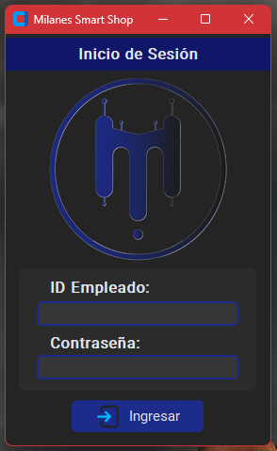
Inicio de sesión
3
El sistema MSS System permite el acceso de clientes registrados en la aplicación , el control y configuración de los mismos son permisos suministrados para el o los administradores del sistema.

Slide 7
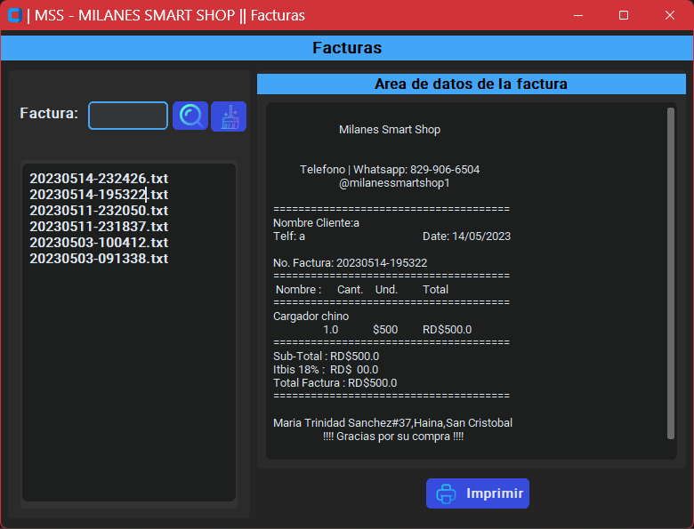
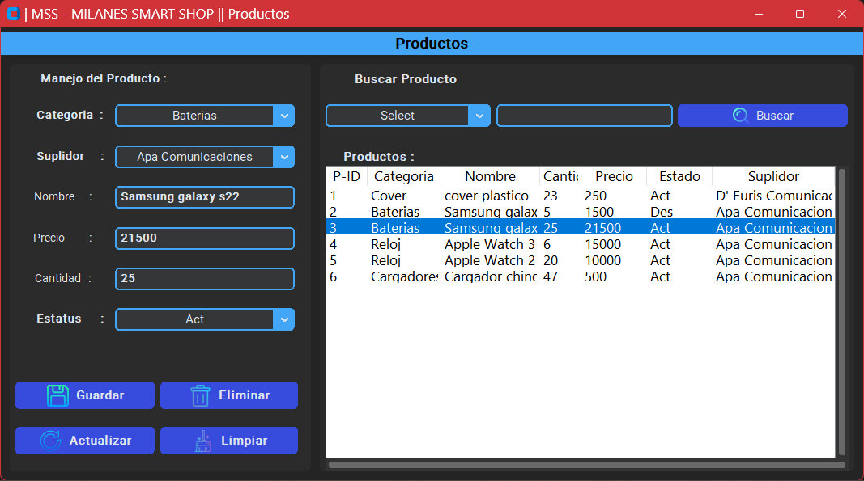
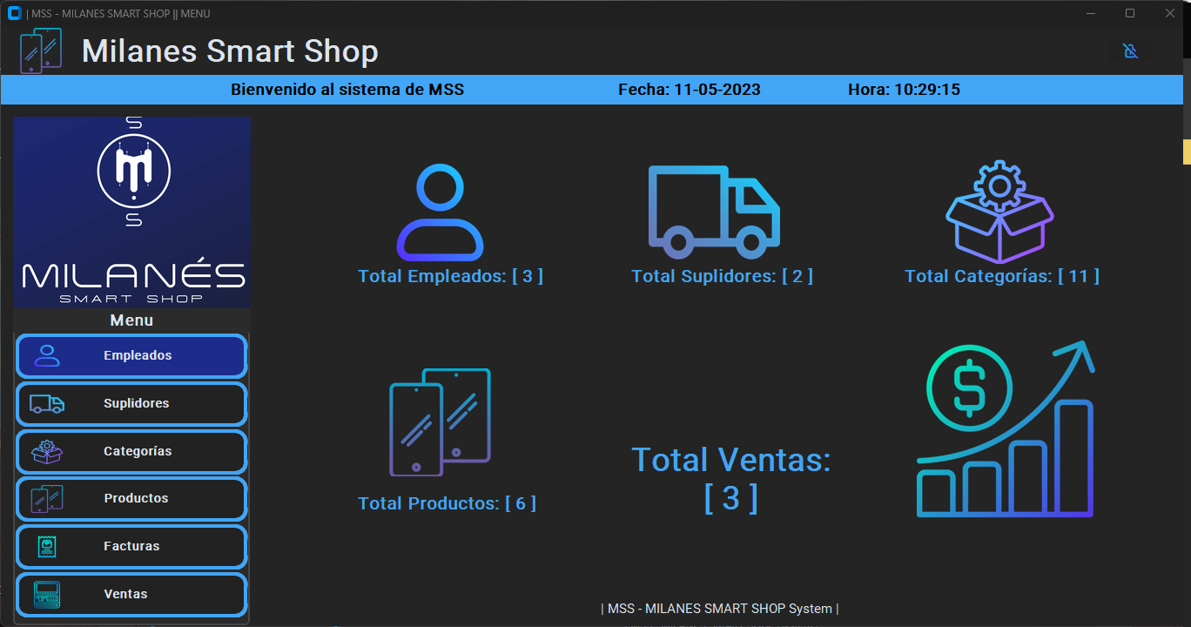
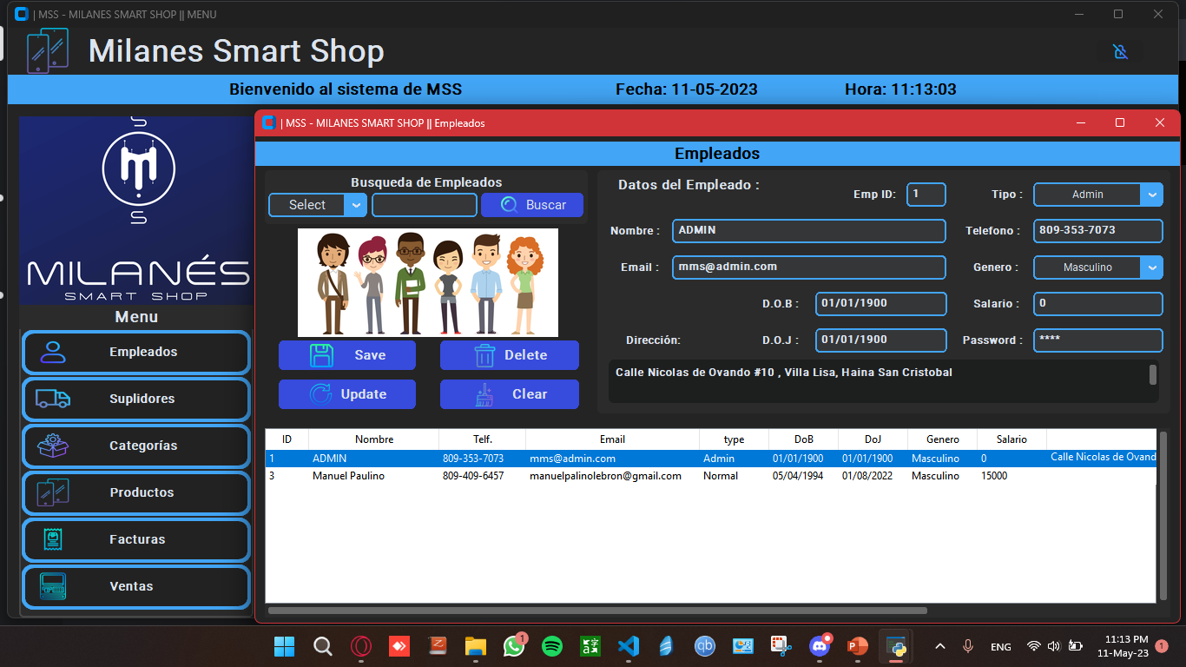
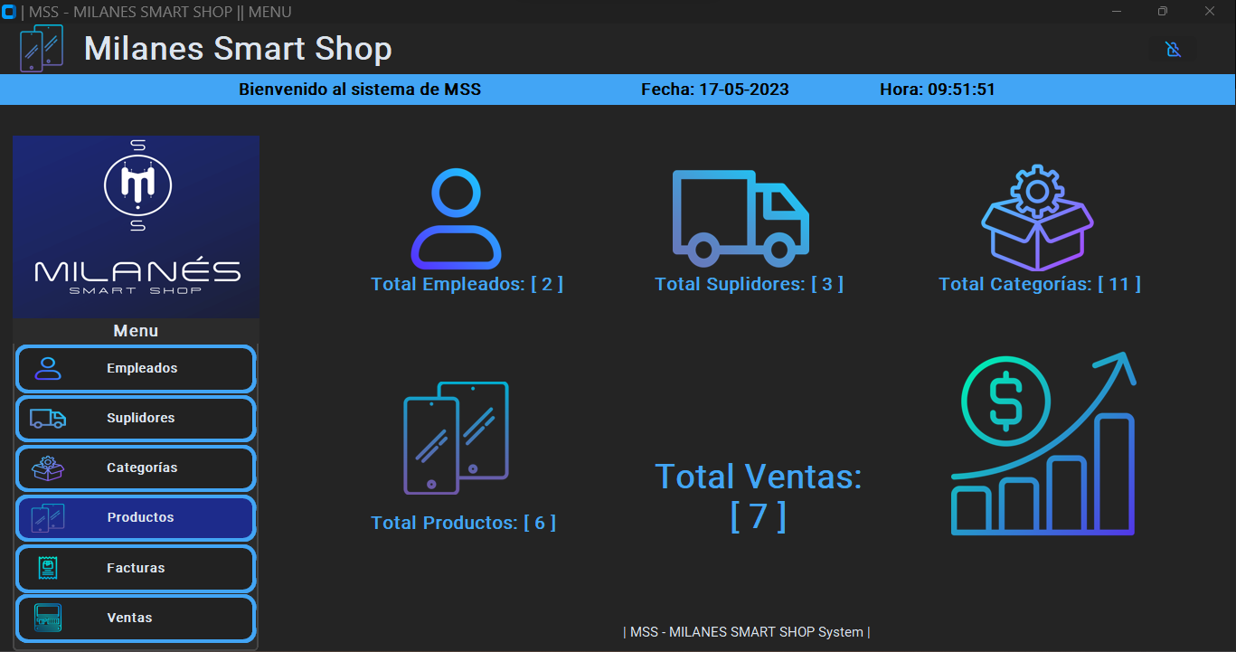
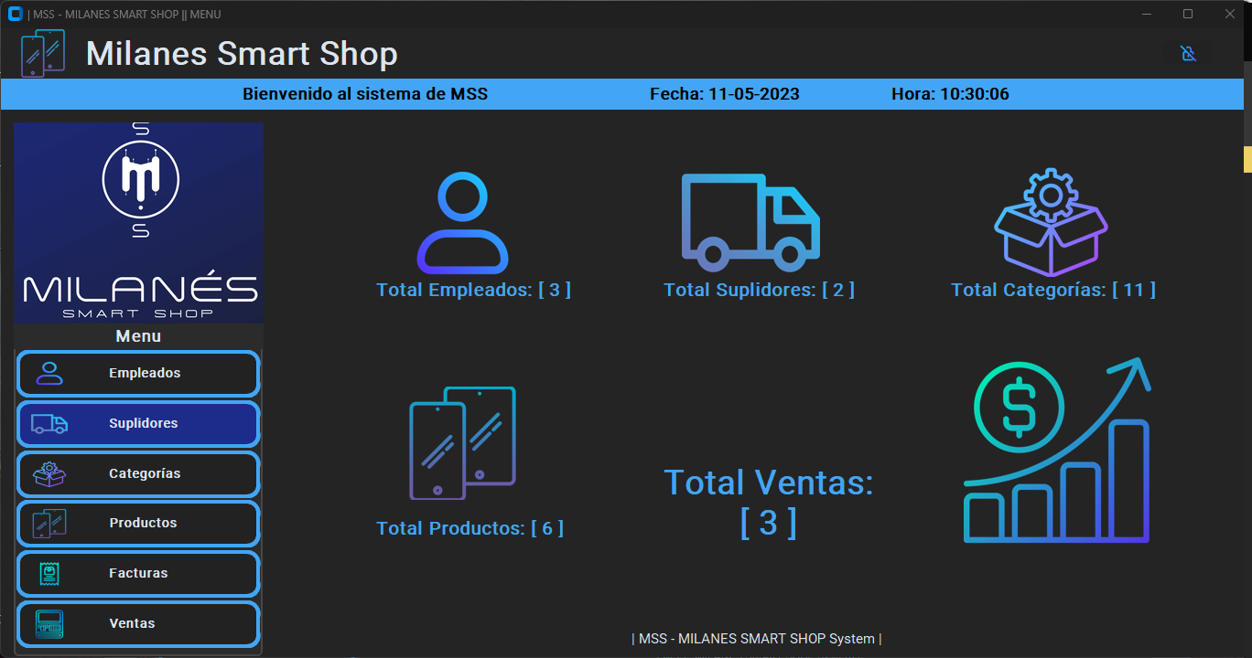
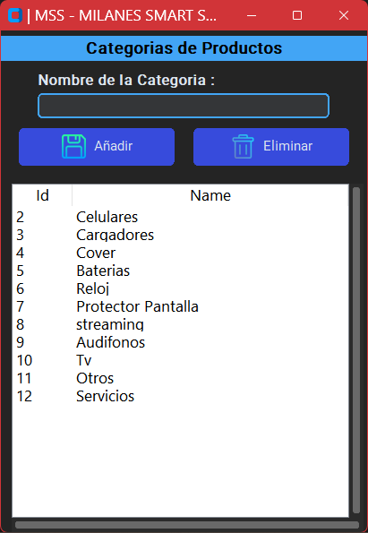
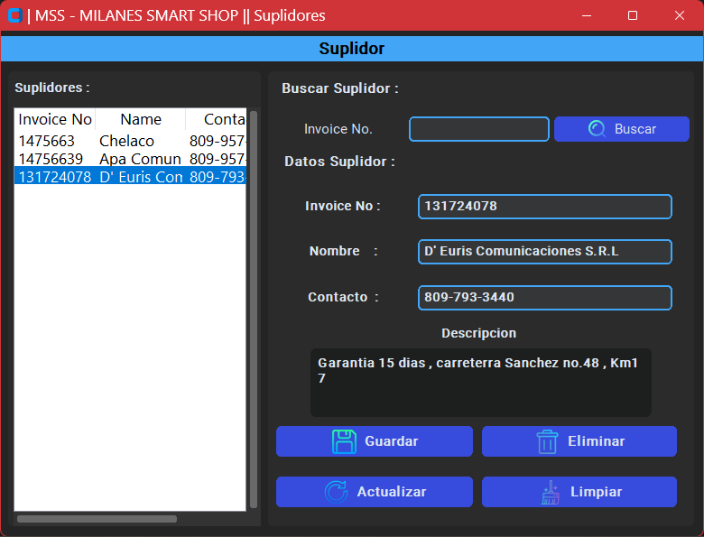
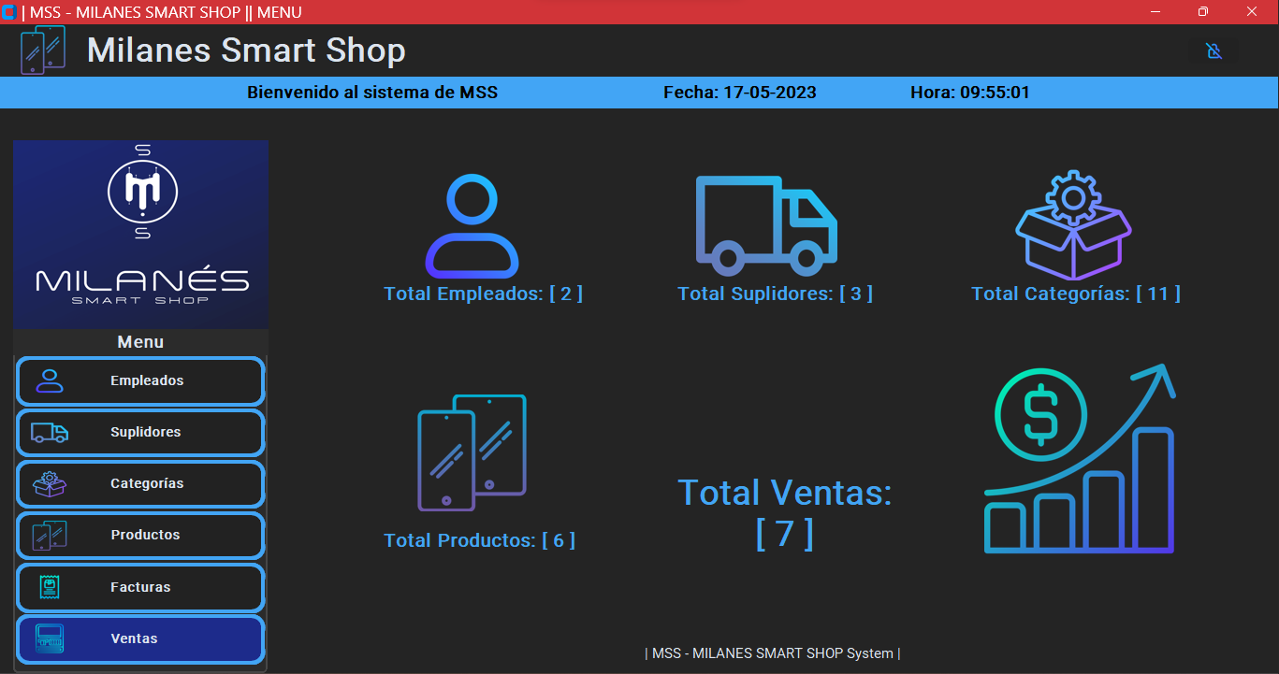
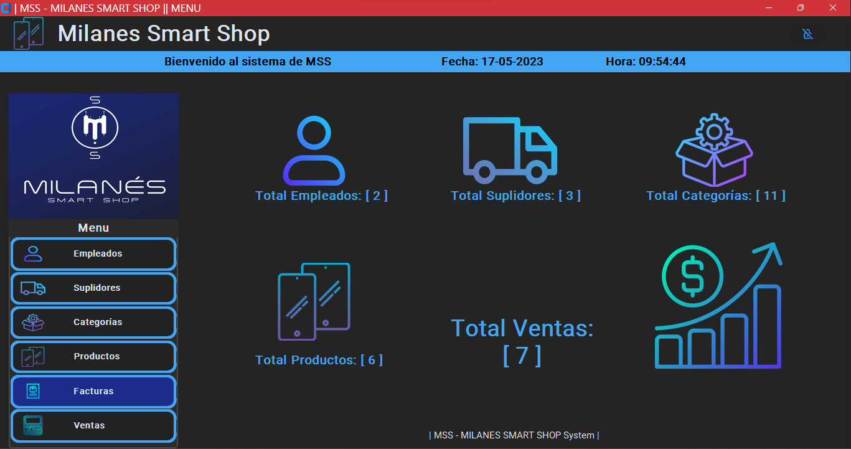
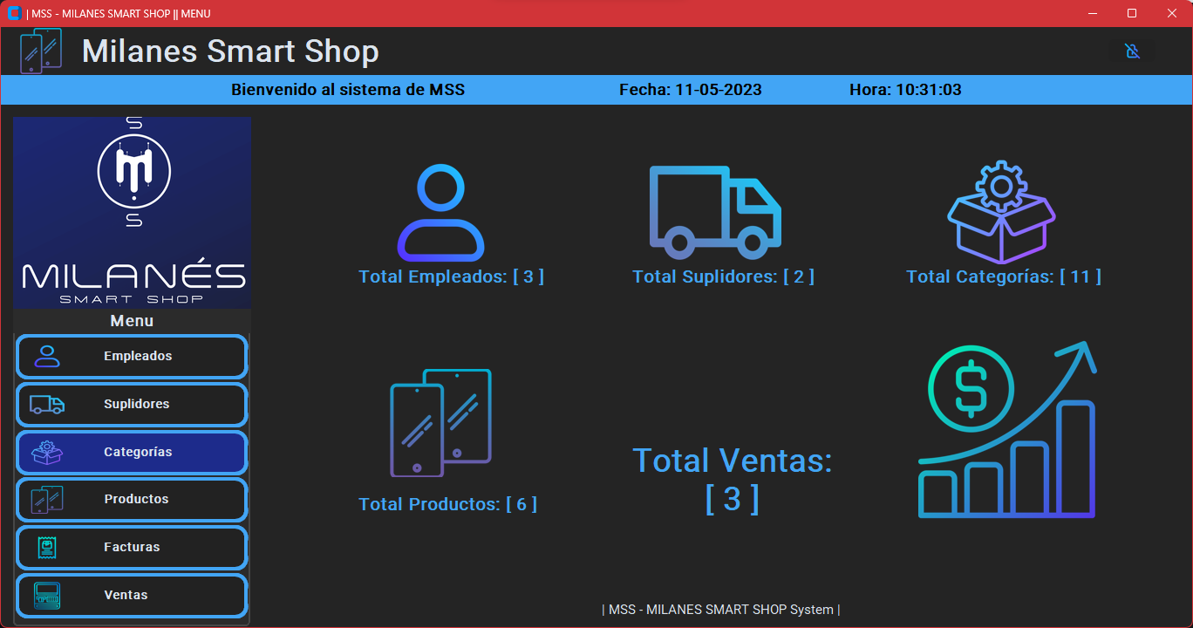
Menu
4

Slide 8
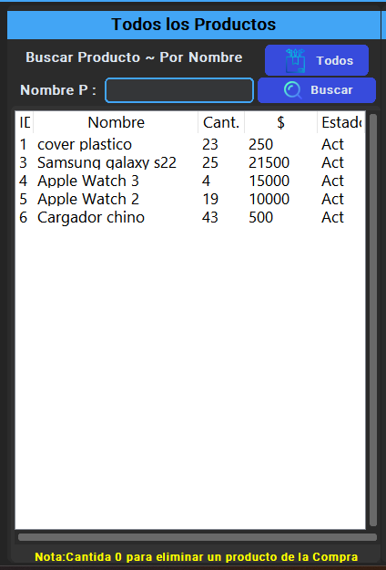
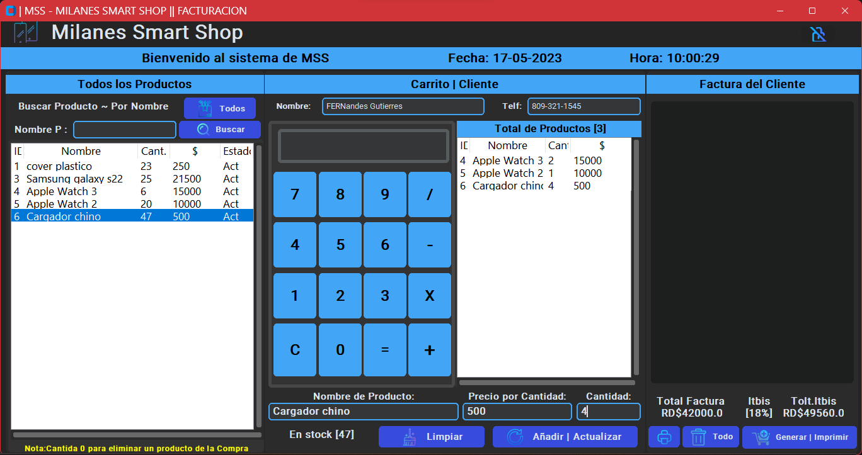
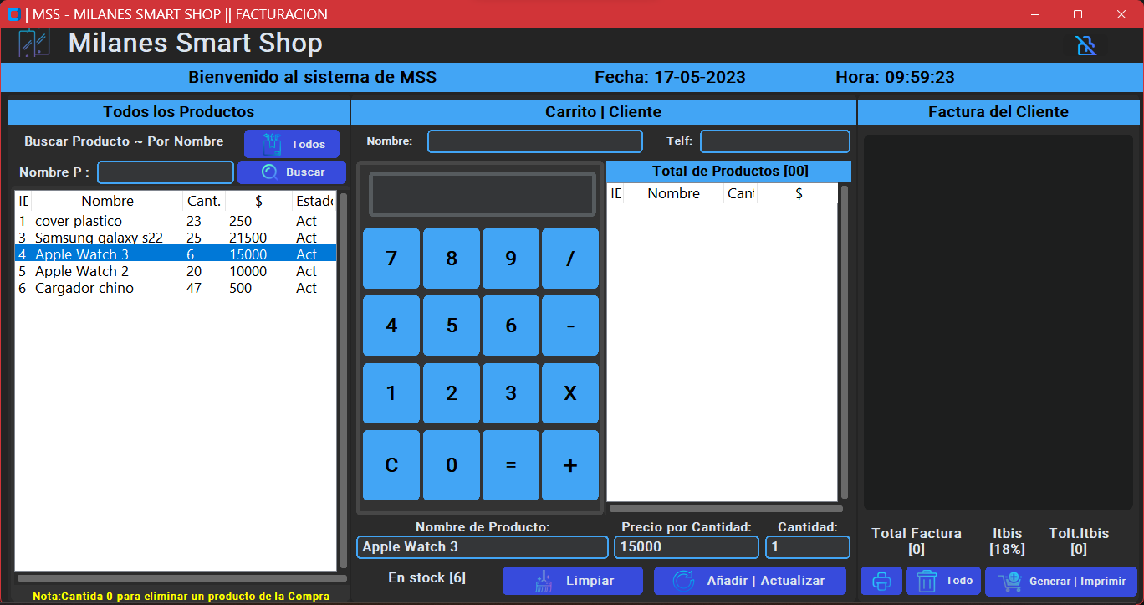
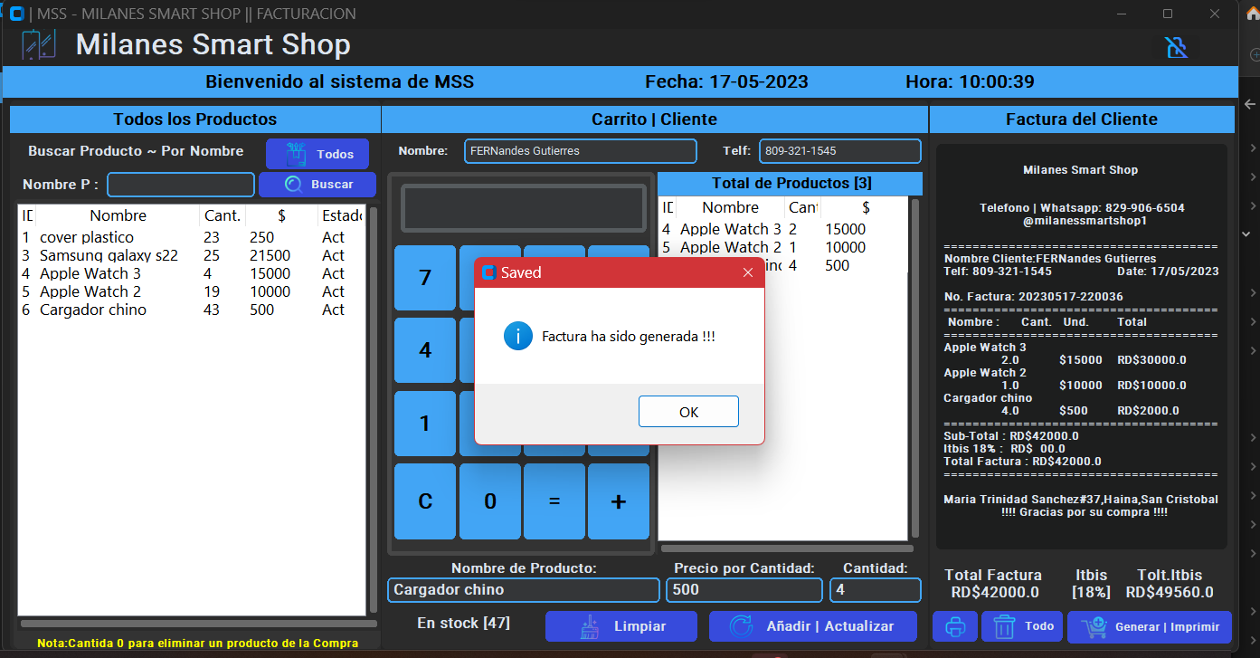
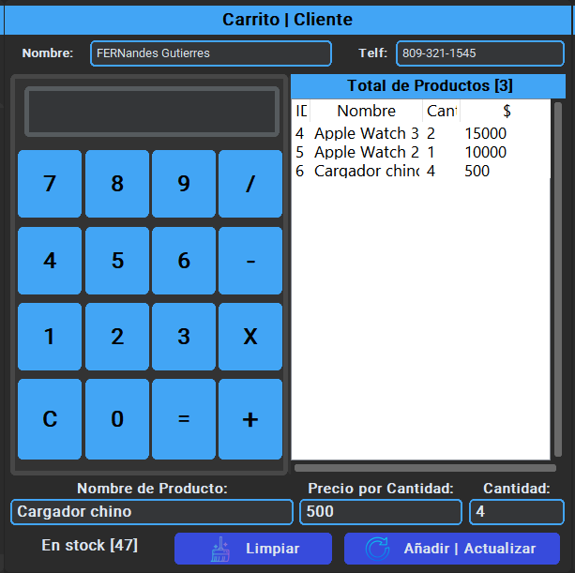
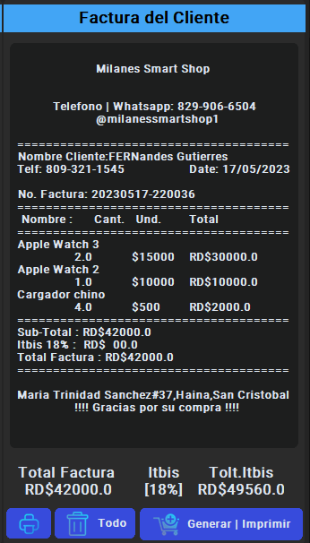
Facturación
5

Slide 9
Acciones
Buscar
Accion que realiza busquedas en las listas de registros existentes.
Guardar
Accion que realiza el registro y/o creacion de items en el Sistema.
Eliminar
Accion que realiza la emilinacion de un registro especifico en el Sistema.
6
Actualizar
Accion que realiza la modificacion y/o actualizacion de la informacion existente que contiene un registro .
Limpiar
Accion que realiza la limpieza de los campos con informacines de un registro especifico.
Imprimir | Generar Factura
Accion que realiza la impression de factruras . Como la generar la factura en el modulo facturacion.

Slide 10
Gracias !
Cualquier Inquietud
Usted me puede localizar por estas vias:
Erwin Sabater
Cel: 809-353-7073
erwinsabater@gmail.com

